Slide 1
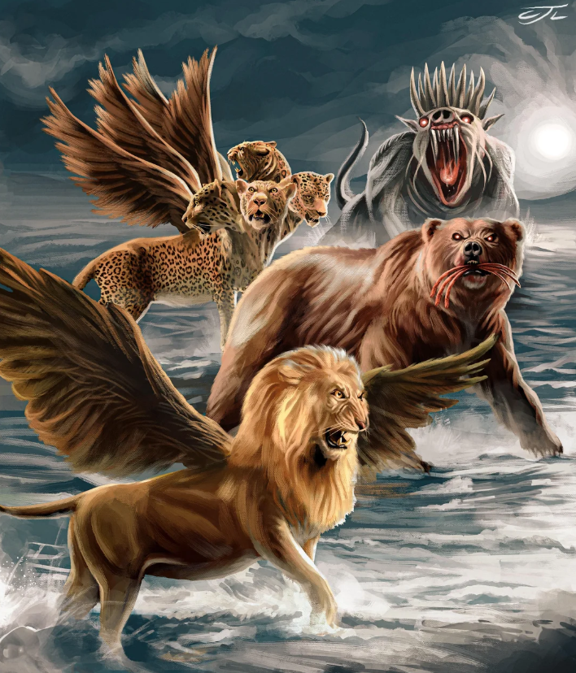
Alusiones, imágenes y
símbolos:
Cómo estudiar la profecía Bíblica
II Trimestre
Lección 9
EN LOS SALMOS: SEGUNDA PARTE
Pr. Enoc Ruiz Ginez

Slide 2
Alusiones, imágenes y
símbolos:
Cómo estudiar la profecía Bíblica
“Dios, alábente los pueblos, todos los pueblos te alaben. Alégrense y gócense las naciones, porque juzgarás a los pueblos con equidad, y guaras a las naciones en la tierra” (Sal. 67: 3, 4).
Pr. Enoc Ruiz Ginez

Slide 3
Alusiones, imágenes y
símbolos:
Cómo estudiar la profecía Bíblica
Un pastor cansado miró al cielo una noche estrellada. No tenía palabras para orar, solo suspiros. Entonces recordó un salmo: “Desde el fin de la tierra clamaré a ti”. En ese momento entendió que los salmos eran oraciones prestadas por Dios para cuando el alma ya no sabe qué decir. Así, encontró paz.
Al repasar la lección de esta semana veremos que los salmos también tratan con profundidad temas relacionados con el pecado, el sufrimiento, el juicio y mucho mas.
Pr. Enoc Ruiz Ginez

Slide 4
Alusiones, imágenes y
símbolos:
Cómo estudiar la profecía Bíblica
¿Qué debo saber?
1.
UN SALMO DE ESPERANZA
2.
UN SALMO DE GLORIA
3.
LA MISIÓN EN LOS SALMOS
Pr. Enoc Ruiz Ginez

Slide 5
El amor de Dios
y su justicia
¿Qué debo saber?
1.
UN SALMO DE ESPERANZA
Ante un mundo en caos y dolor, el salmo 46 es un himno de aliento y esperanza “Dios es nuestro amparo y fortaleza, nuestro pronto auxilio en las tribulaciones” (v. 1).
¿Qué significa que Dios es nuestro amparo y fortaleza?
Pr. Enoc Ruiz Ginez

Slide 6
El amor de Dios
y su justicia
¿Qué debo saber?
1.
UN SALMO DE ESPERANZA
El versículo 2, nos muestra un escenario caótico que tendrá lugar en ocasión del regreso de Cristo. Pero la promesa de Dios es “estén tranquilos” (v. 10).
¿Qué significa estar tranquilo en tiempos difíciles?
Pr. Enoc Ruiz Ginez

Slide 7
El amor de Dios
y su justicia
¿Qué debo saber?
1.
UN SALMO DE ESPERANZA
El fin de los reinos de este mundo se acerca, las cosas irán de mal en peor. Pero no debemos temer, porque “nuestra ciudadanía está en los cielos” (Fil 3: 20).
¿Cómo describe Jeremías 4: 23 - 26, al mundo luego del retorno de Cristo?
Pr. Enoc Ruiz Ginez

Slide 8
El amor de Dios
y su justicia
¿Qué debo saber?
2.
UN SALMO DE GLORIA
Después del escenario descrito en el Salmo 46, el Salmo 47 nos ofrece un poderoso contraste: un futuro glorioso y lleno de esperanza para los redimidos (ver v. 3 y 4).
¿Qué motivos nos brinda el Señor para perseverar en la fe?
Pr. Enoc Ruiz Ginez

Slide 9
El amor de Dios
y su justicia
¿Qué debo saber?
2.
UN SALMO DE GLORIA
1 tesalonicenses 4:13 -17 y Zacarías 14: 4 revelan un futuro glorioso para los redimidos.
¿Qué escenario se describe en ambos pasajes?
Tesalonicenses y Zacarías, nos aseguran que, tras el caos, viene la victoria y el eterno reinado del Señor con su pueblo.
Pr. Enoc Ruiz Ginez

Slide 10
El amor de Dios
y su justicia
¿Qué debo saber?
2.
UN SALMO DE GLORIA
Antes del reinado eterno de Cristo, El Señor juzgará al mundo. El salmo 75 revela que los soberbios serán humillados y los justos exaltados.
¿Qué revela mi actitud sobre mi vida cristiana?
Pr. Enoc Ruiz Ginez

Slide 11
El amor de Dios
y su justicia
¿Qué debo saber?
3.
LA MISIÓN EN LOS SALMOS
Dios escogió al pueblo de Israel “para serle un pueblo especial, más que todos los pueblos que están sobre la tierra” (Dt 7: 6).
¿Qué responsabilidad tenía Israel, al ser elegido por Dios?
Pr. Enoc Ruiz Ginez

Slide 12
El amor de Dios
y su justicia
¿Qué debo saber?
3.
LA MISIÓN EN LOS SALMOS
El salmo 67: 1 y 2 declara que Israel comprendía que Dios no solo los había llamado para ser bendecidos, sino, para ser en un canal de bendición.
¿De qué manera Israel debía ser una bendición para el mundo?
Pr. Enoc Ruiz Ginez

Slide 13
El amor de Dios
y su justicia
¿Qué debo saber?
3.
LA MISIÓN EN LOS SALMOS
Isaías 56: 7, indica que el templo debía ser “una casa de oración para todos los pueblos”. Lamentablemente Israel fracaso en su misión.
Pr. Enoc Ruiz Ginez

Slide 14
El amor de Dios
y su justicia
¿Qué debo saber?
3.
LA MISIÓN EN LOS SALMOS
La misión del pueblo de Dios no ha cambiado, sigue siendo el mismo. Hoy a través del mensaje de los tres ángeles de Apocalipsis 14: 6 - 12, nos recuerda la misión de la iglesia.
Pr. Enoc Ruiz Ginez

Slide 15
El amor de Dios
y su justicia
¿Qué debo sentir?
¿Ante las dificultades, donde deben estar centradas nuestras esperanzas?
¿Qué requiere Dios de sus hijos para ser parte de su reino eterno?
¿Qué razones tenemos para predicar el evangelio al mundo?
Pr. Enoc Ruiz Ginez

Slide 16
El amor de Dios
y su justicia
¿Qué debo hacer?
PREPARATE para ser un vocero de Dios.
COMPARTE con otros lo que has aprendido de la lección de esta semana.
NO DEJES de fortalecer el hábito de leer cada día tu Biblia y tu lección.
Pr. Enoc Ruiz Ginez

